Slide 1
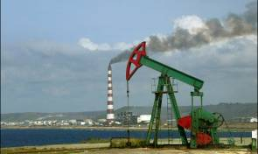
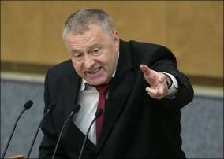
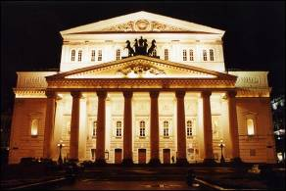
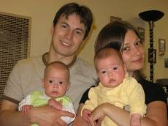
сферы жизни общества
Политическая
Социальная
Духовная
Экономическая

Slide 2
«Сфера духовной жизни»
План урока
Духовная сфера жизни общества.
Культура личности и общества.
Развитие культуры в современной России.
Проблемные вопросы
Что отличает духовную сферу от других сфер общества?
Почему нет «царского» пути в культуре?

Slide 3
Взаимопроверка
Часть 1
Без ошибок – «5»
1-2 ошибки - «4»
3-4 ошибки - «3»
5 и более ошибок - «2»
1 | 2 | 3 | 4 | 5 | 6 | 7 | 8 | 9 | 10
3 | 2 | 4 | 1 | 2 | 3 | 2 | 4 | 3 | 4
Часть 2
1 | 2 | 3 | 4
физиология | 3142 | 1121 | ЖБВДГЕ или БЖВДГЕ
Без ошибок или 1 ошибка – «5»
2-4 ошибки - «4»
5-6 ошибки - «3»
7 и более ошибок - «2»

Slide 4
Игра «Ассоциация»
С чем у вас ассоциируется слово культура?
Культура (от лат. cultura — возделывание) —
все созданное человеком, т. е. это сотворенная человеком «вторая природа»;
2) все виды преобразовательной деятельности человека, а также ее результаты — совокупность материальных и духовных ценно­стей, созданных человеком;
3) часть человеческого окружения, созданная самими людьми (здания, одежда, способы приготов­ления пищи, религия, наука, искусство, техника, орудия труда, предметы быта, язык, традиции и др.).

Slide 5
Культура
Материальная
Духовная
Предметы труда
Результаты труда
Средства производства
Наука Литература
Политика Искусство
Религия
Мораль Философия

Slide 6
Культура — это:
совокупность материальных и духовных ценностей;
то, что создано руками и разумом человека, «вторая природа»;
творчество, изменяющее жизнь.

Slide 7
Духовная жизнь общества
Язык
Право
Мораль
Религия
Образование
Наука
Искусство
Философия
Работая с п. 1 § 6 учебника (последний абзац на стр. 46),
Определите отличительные осо­бенности духовной сферы от других сфер общества.
Заполните схему в тетради стр.21, задание 1

Slide 8
Что же такое культурные ценности?
Познакомьтесь с фрагментом документа на стр.47 учебника - отрывок из декларации прав культуры, разработанный академиком Д. С. Лихачевым.
Культурные ценности
памятники архитектуры,
картины,
музыка,
традиции,
обычаи,
навыки в области искусства и т.д.)

Slide 9
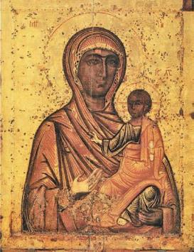
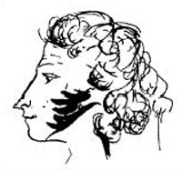
Духовные ценности:
долговечны;
потребности в них безграничны;
влияют на другие сферы общества

Slide 10
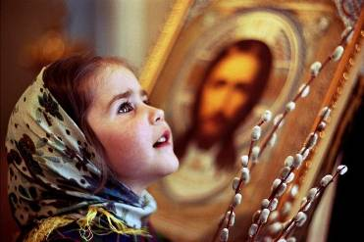
Внешняя культура проявляется в созданных человеком неоду­шевленных вещах.
Внутренняя культура - это достояние и богат­ство человеческой личности.

Slide 11
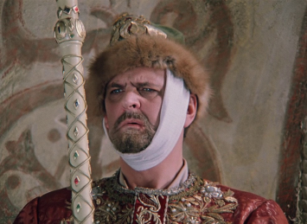
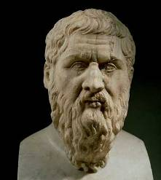
Пути приобщения человека к культуре
Самостоятельно. с.49( с последнего абзаца) -50( первые два абзаца) учебника
ЦАРСКИЙ ПУТЬ ???
ИСТИННЫЙ ПУТЬ ???
Вывод: К подлинной культуре ведет единственный путь — это самостоятельное, глубокое проникновение в гуманистический смысл великих произведений, поиск истины.

Slide 12
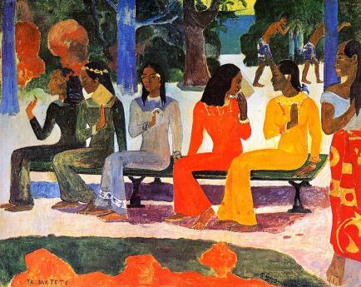
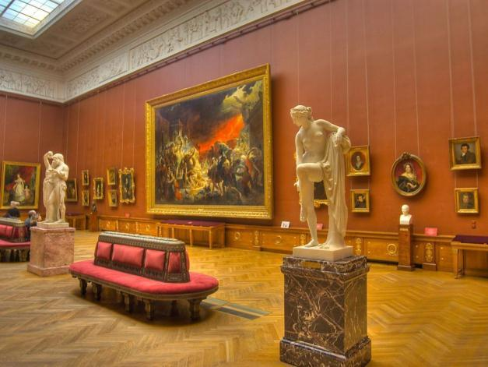
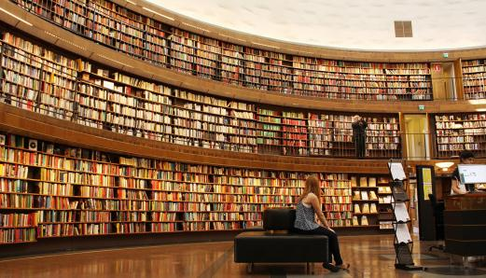
Хранение продуктов духовной сферы

Slide 13
Развитие культуры в современной России
— Разделитесь на две группы. Работая с п. 3 § 6 учебника, за­полните таблицу.
Первая группа определяет положительные черты развития культуры в современной России.
Вторая группа анализирует негативные черты развития куль­туры в современной России.
Положительные черты | Негативные черты
Положительные черты | Негативные черты
Культурная жизнь отличается большим разнообразием. Общество освободилось от гос­подства одной идеологии. Расширяется деятельность меценатов и благотворительных фондов. Многонациональность культуры России. Многообразие традиций, обы­чаев, религиозных верований, моральных норм, эстетических вкусов
Положительные черты | Негативные черты
Культурная жизнь отличается большим разнообразием. Общество освободилось от гос­подства одной идеологии. Расширяется деятельность меценатов и благотворительных фондов. Многонациональность культуры России. Многообразие традиций, обы­чаев, религиозных верований, моральных норм, эстетических вкусов | Наличие низкопробных и ма­лохудожественных поделок. Засилье жестокости, кри­минальной романтики, на экранах телевизоров, кино­театров и в книжно-журнальной продукции. Отсутствие цензуры привело к открытию всех «шлюзов» перед пошлостью и низкими вкусами. Рост цен на билеты в музеи, театры и кинотеатры

Slide 14
«Свободный микрофон»
сегодня я узнал…
было интересно…
было трудно…
я выполнял задания…
я понял, что…
я научился…
у меня получилось …
меня удивило…
урок дал мне для жизни…
мне захотелось…

Slide 15
Домашнее задание «Аукцион оценок»
«3» - выучить § 6
«4» - выучить § 6, выполнить задания в тетради
«5» - выучить § 6, выполнить задания в тетради,
выполнить проектную работу
«Учреждения культуры – моим землякам»

